Slide 1

2024 GenAI Stars 報名組別: 創意創客組-大專社會組 提案名: 基於Ollama的智能食物影像分析結合AI營養師平台 隊名:資工混血兒

Slide 2
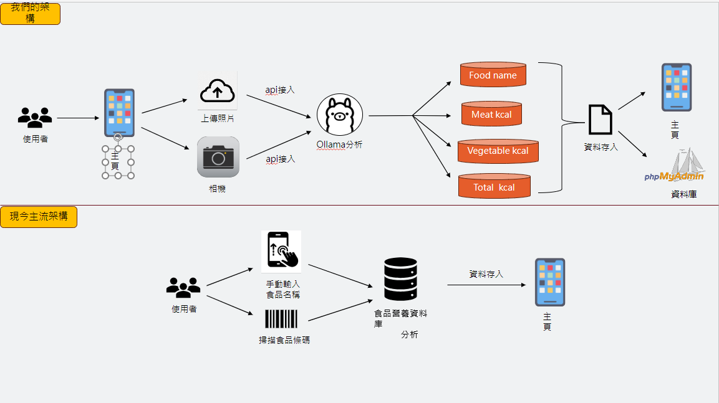
流程圖

Slide 3










我們的架構
Food name
api接入
Meat kcal
上傳照片
主頁
使用者
Ollama分析
Vegetable kcal
主頁
資料存入
api接入
Total kcal
相機
資料庫
現今主流架構
資料存入
手動輸入
食品名稱
使用者
食品營養資料庫
分析
主頁
掃描食品條碼

Slide 4

為甚麼選擇這個提案?未來有甚麼發展?

Slide 5

怎麼實現?

Slide 6
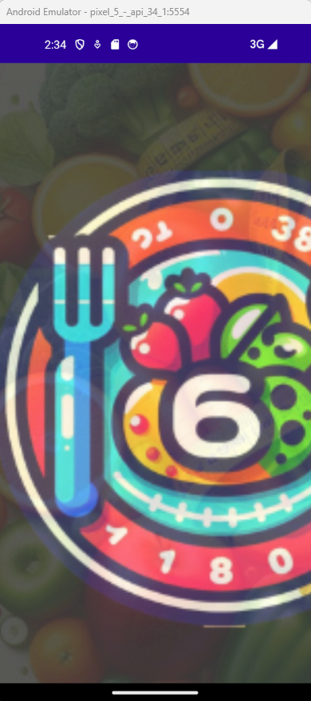
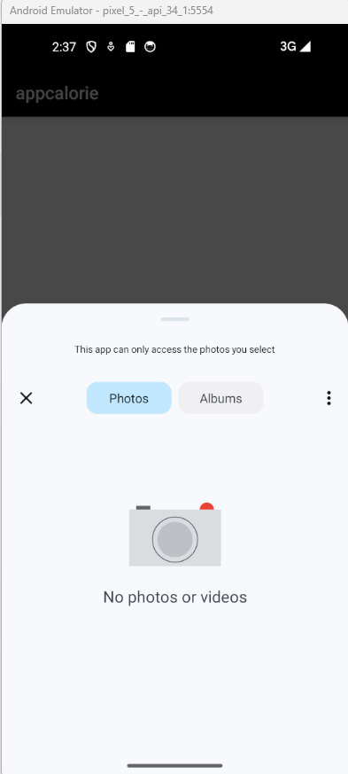
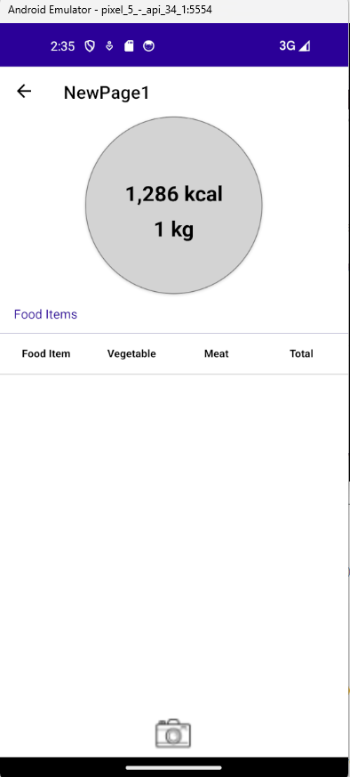
設計
選擇圖片
總卡路里和重數據量
數據
相機按鈕

Slide 7
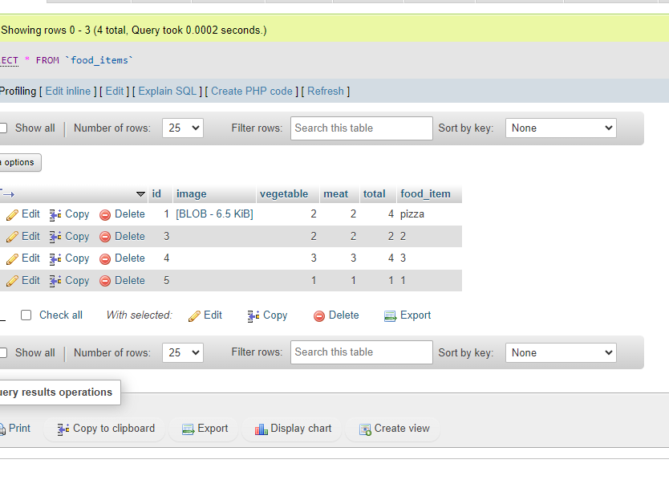
PHPMYADMIN

Slide 8
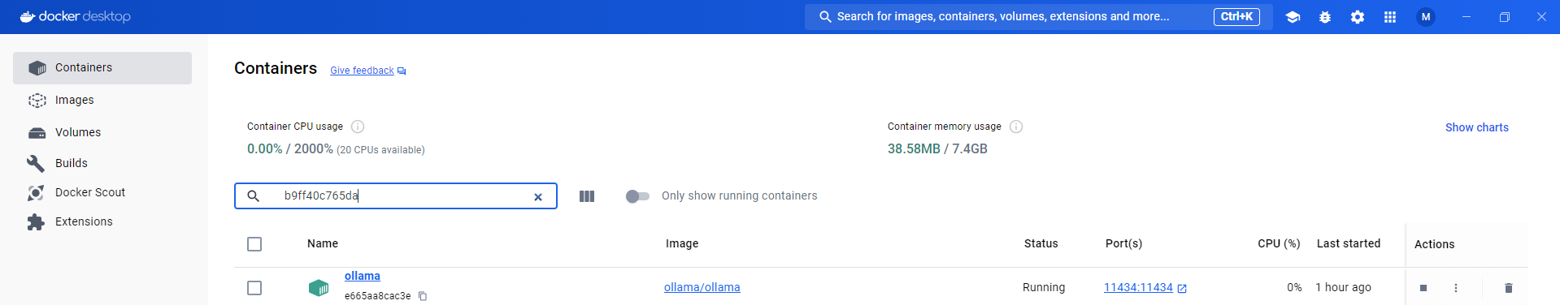
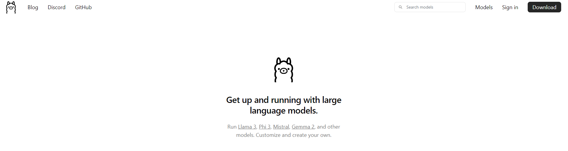
OLLAMA ： 什麼？多少？

Slide 9

謝謝

